Slide 1
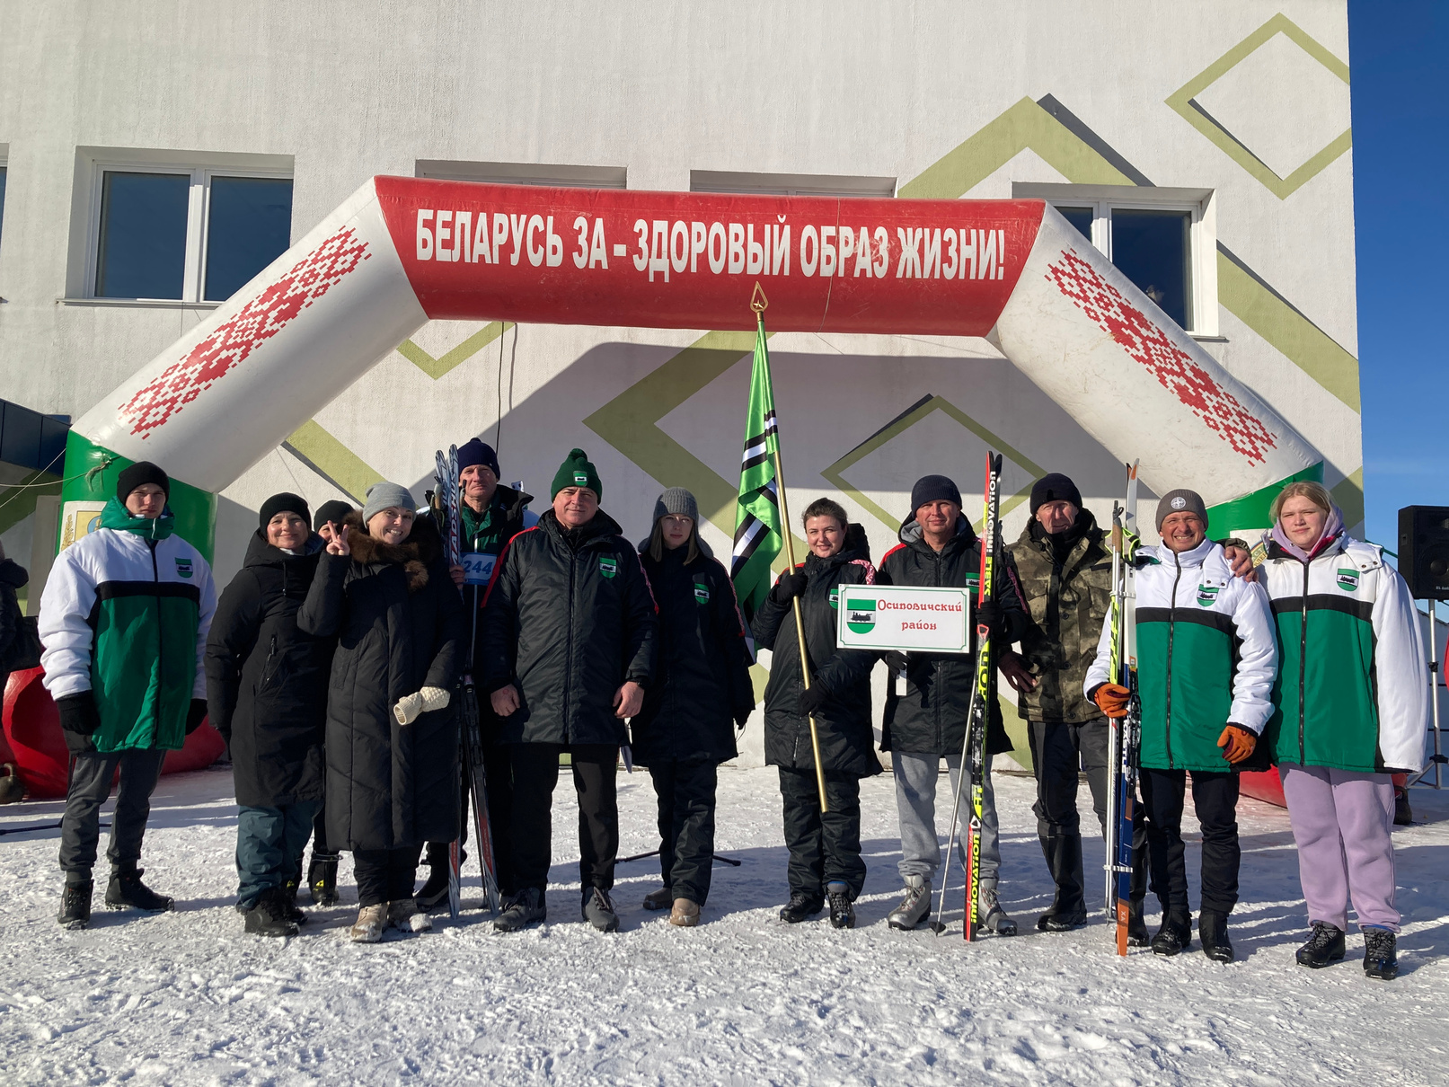
Участие в зимнем спортивном празднике “Могилевская лыжня - 2026”
21 февраля 2026
г.Чаусы

Slide 2
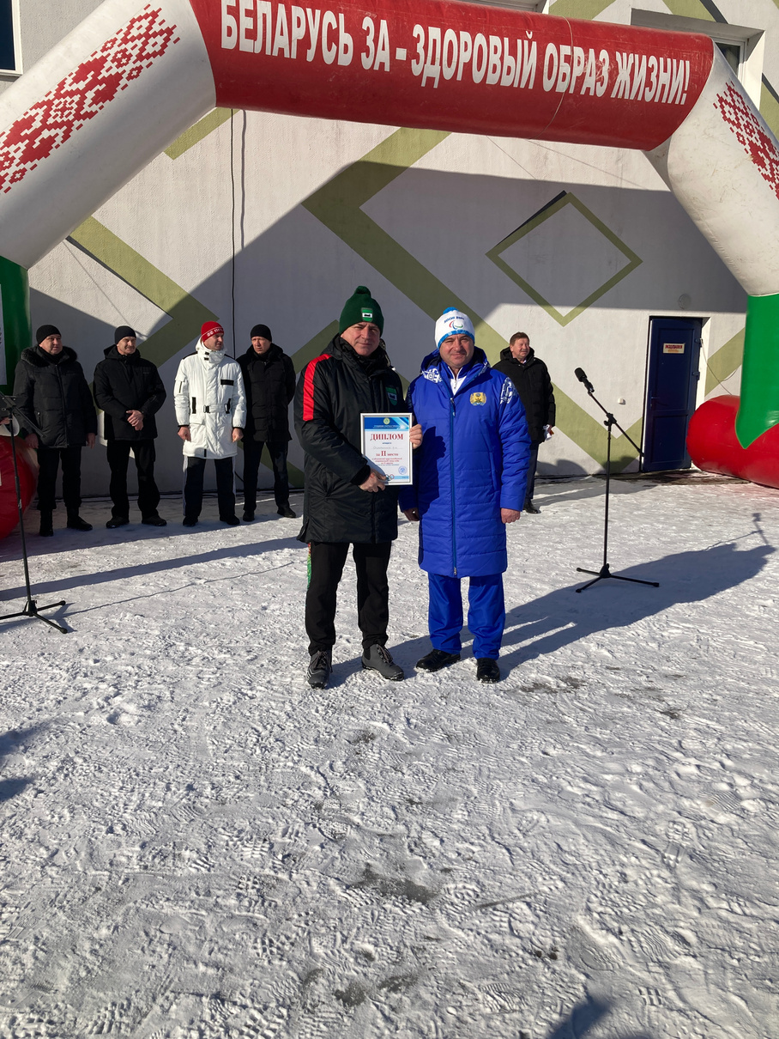
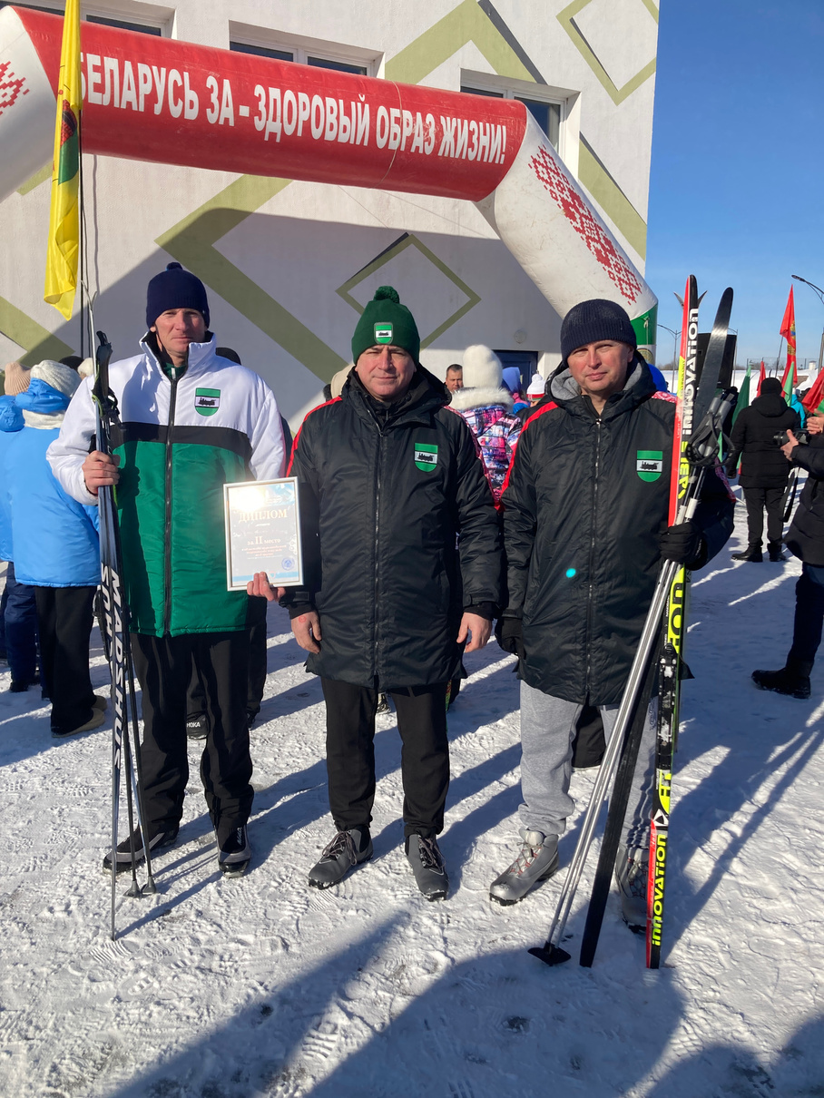
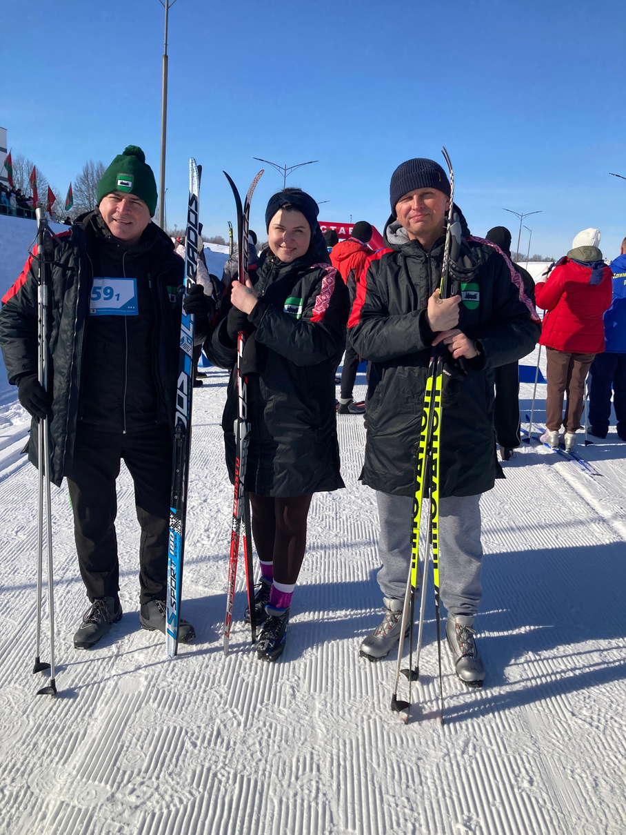
21 февраля 2026 г.
г.Чаусы

Slide 3
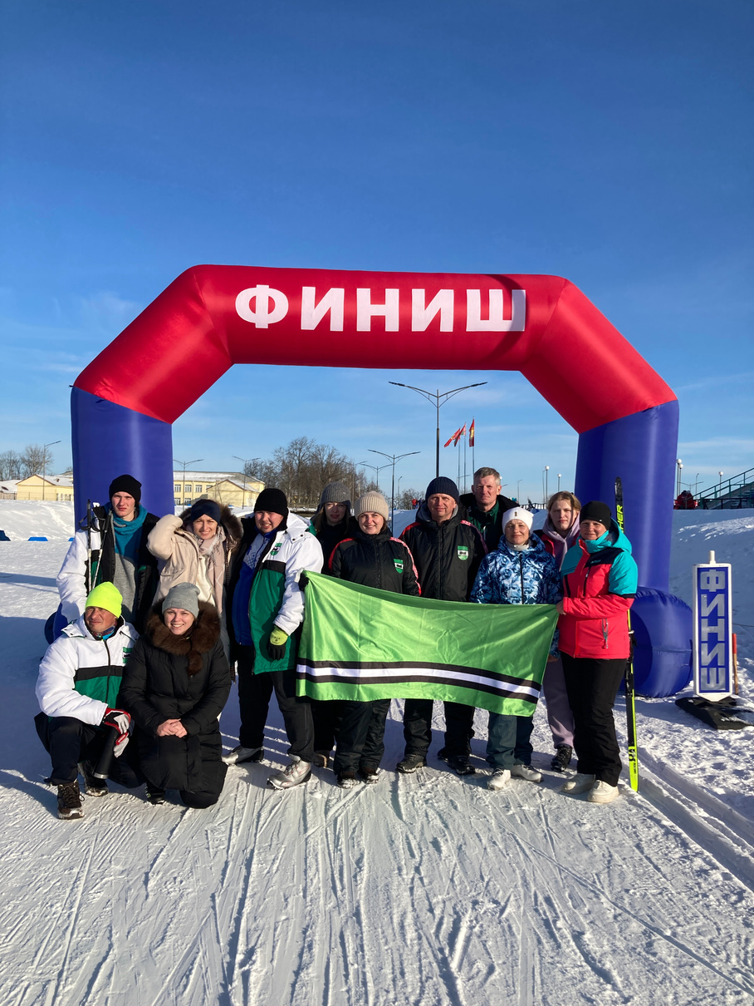
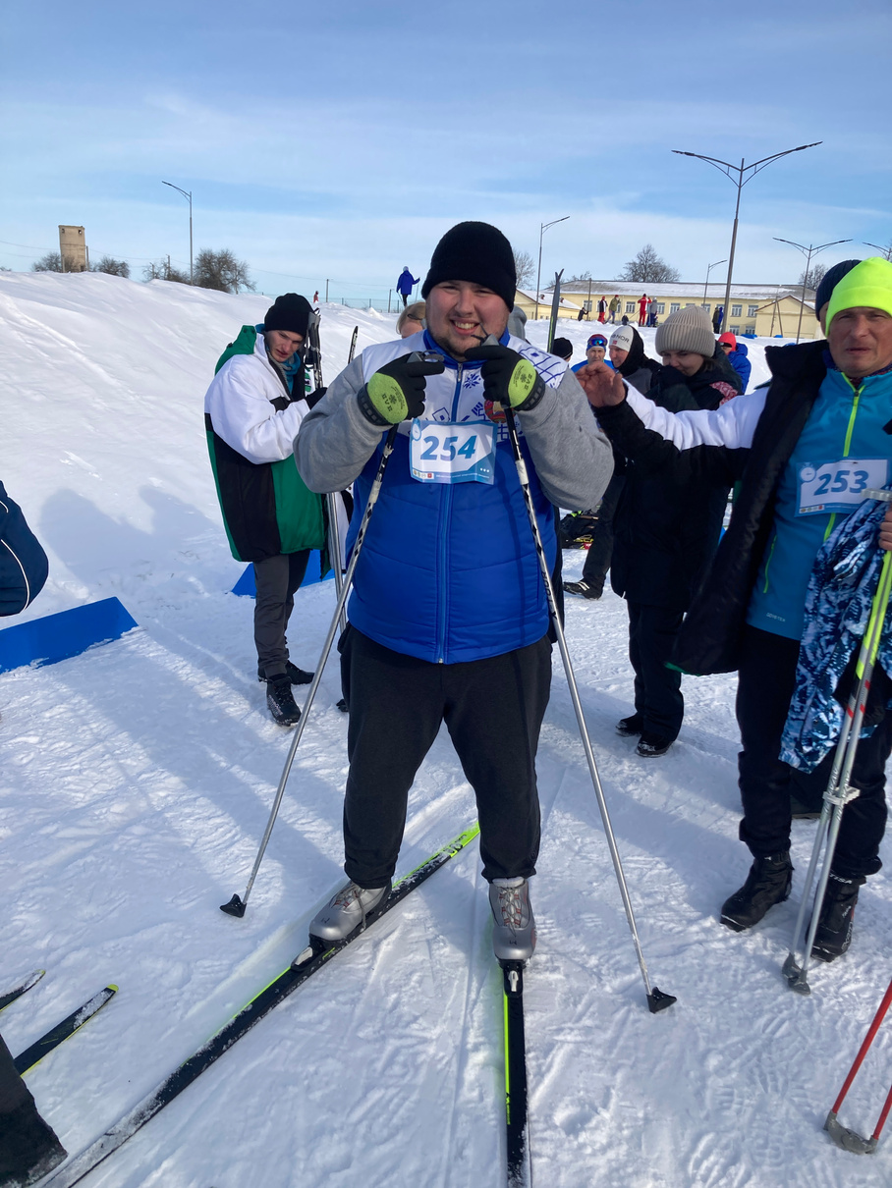
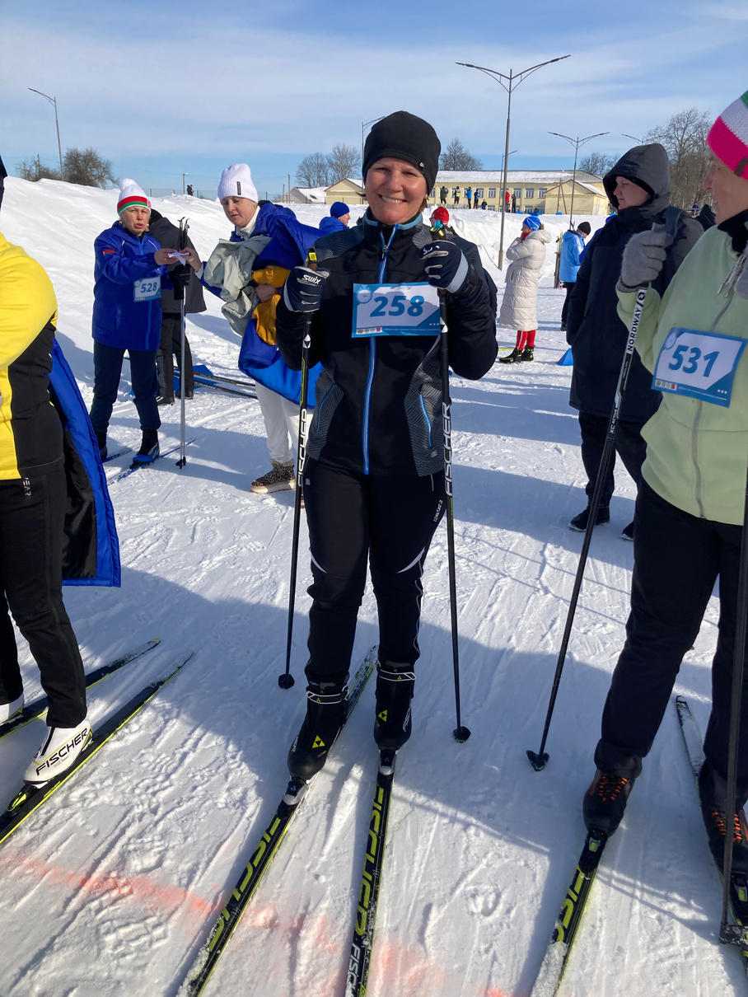

Slide 4
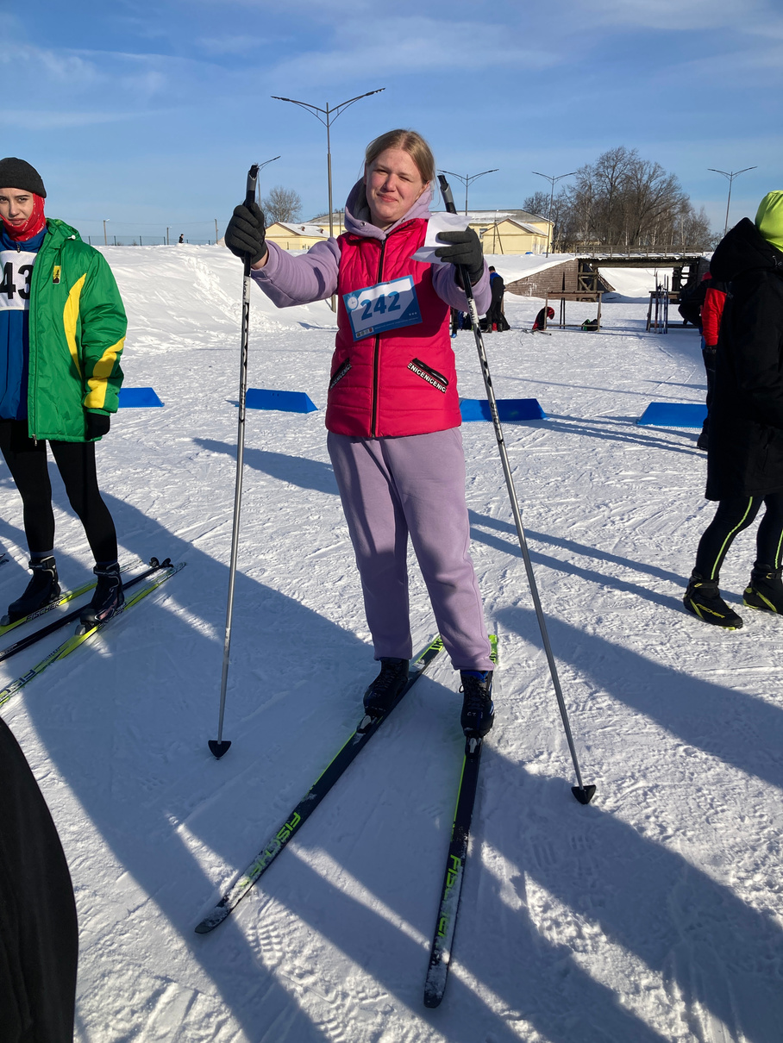
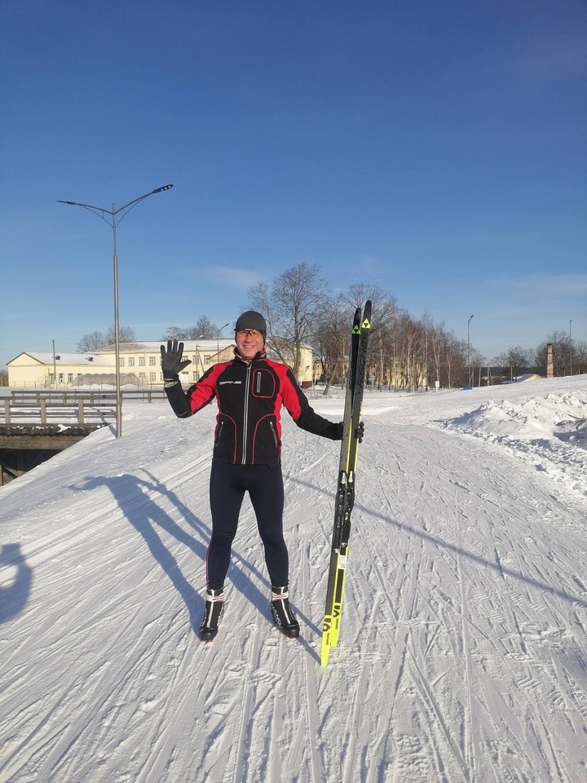
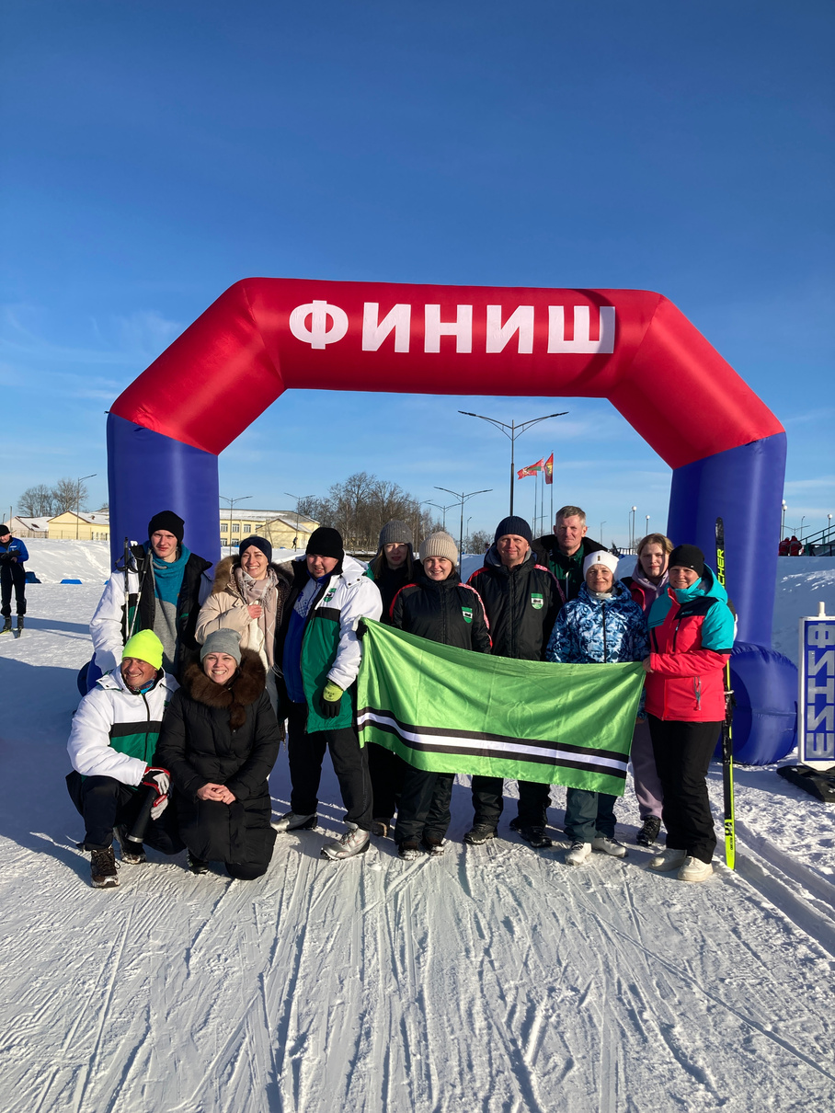

Slide 5
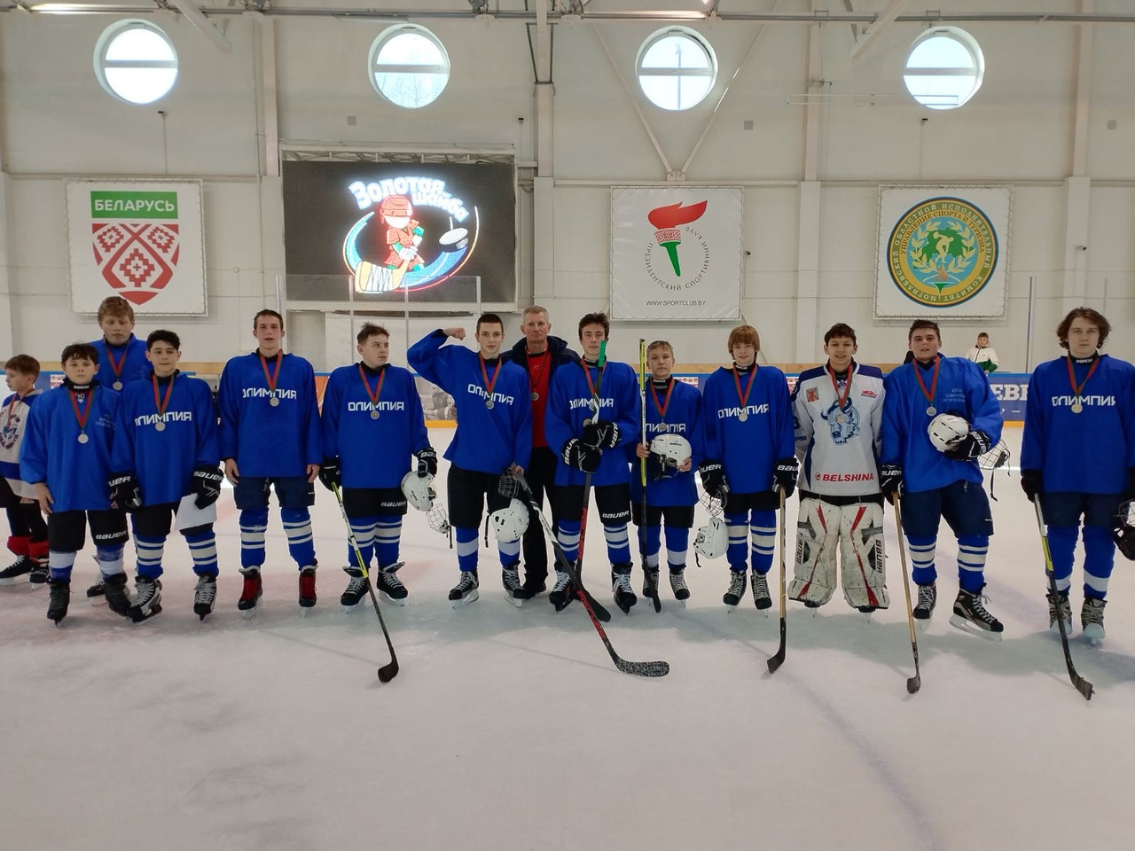
2 место на областных соревнованиях по хоккею “Золотая шайба”

Slide 6
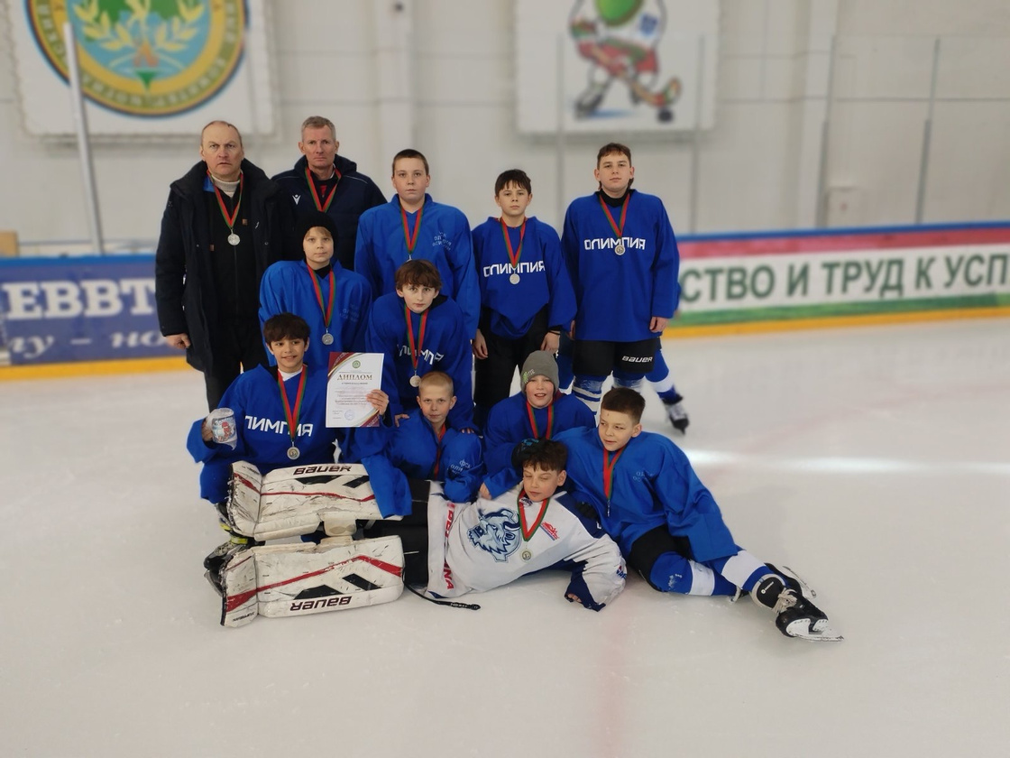
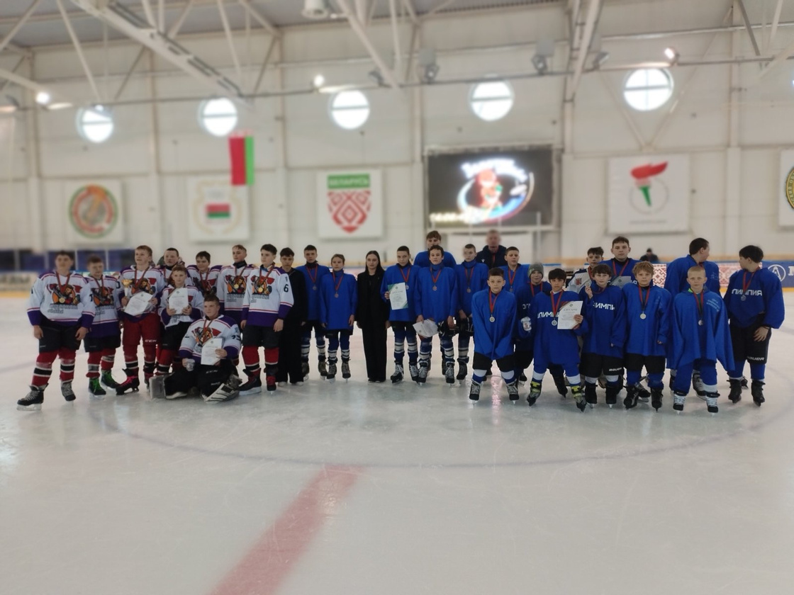
16-17 февраля 2026 г.
г.Шклов

Slide 7
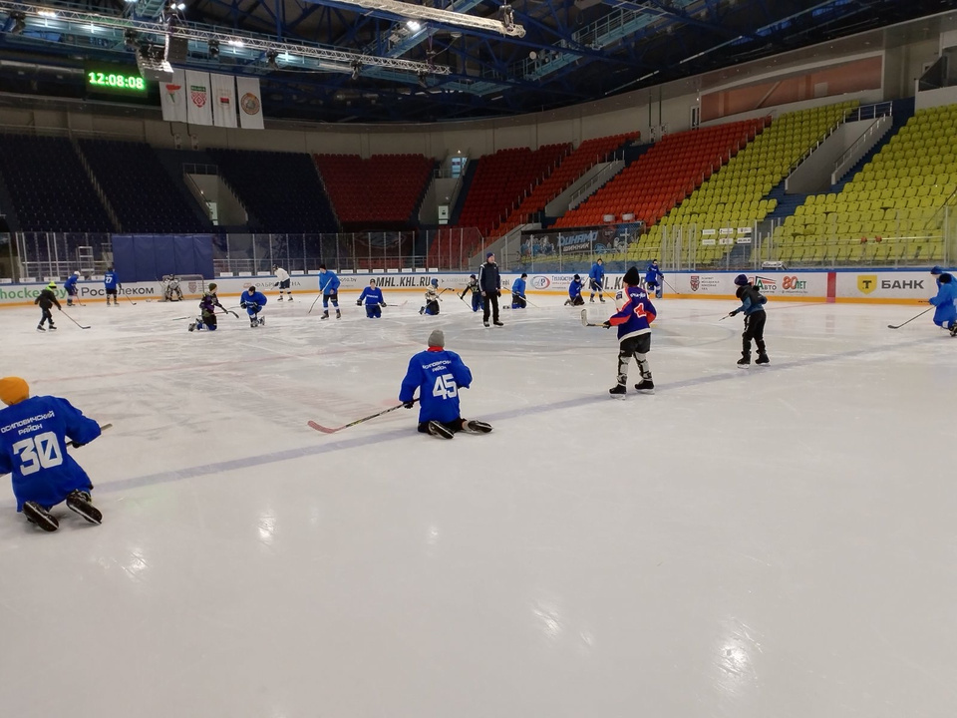
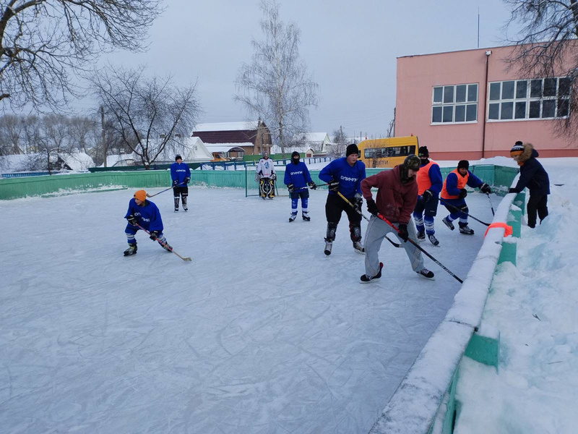
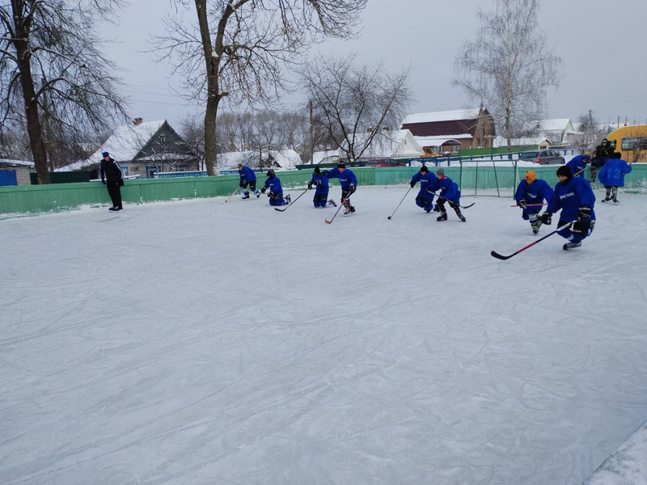
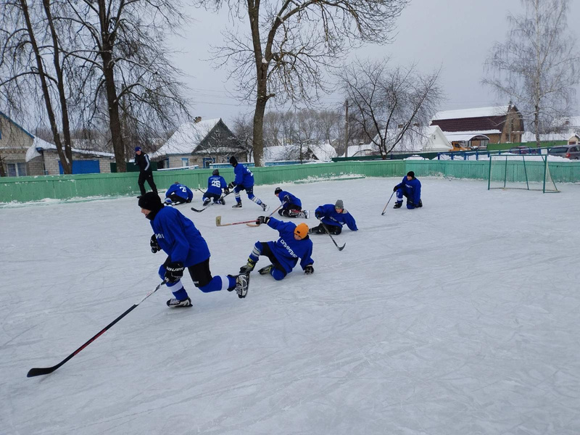
Подготовка юных хоккеистов к участию в соревнованиях по хоккею
“Золотая шайба”

Slide 8
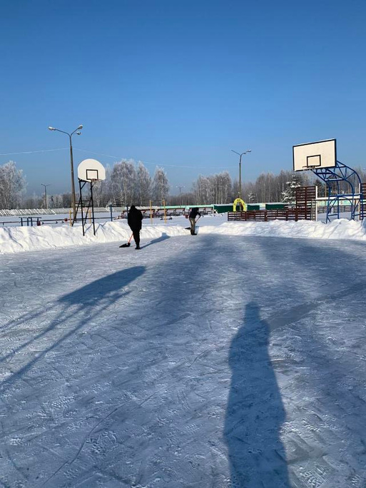
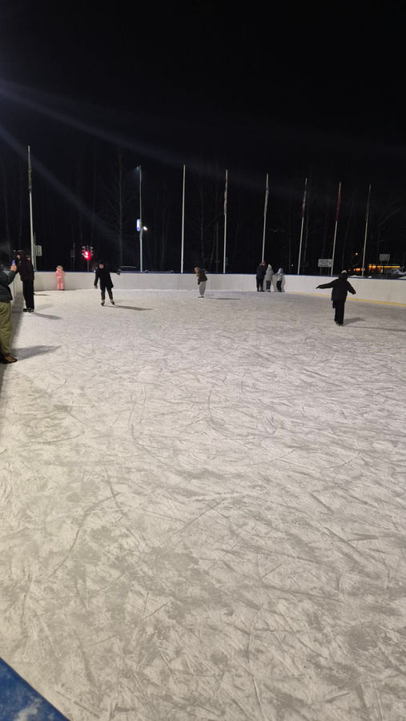
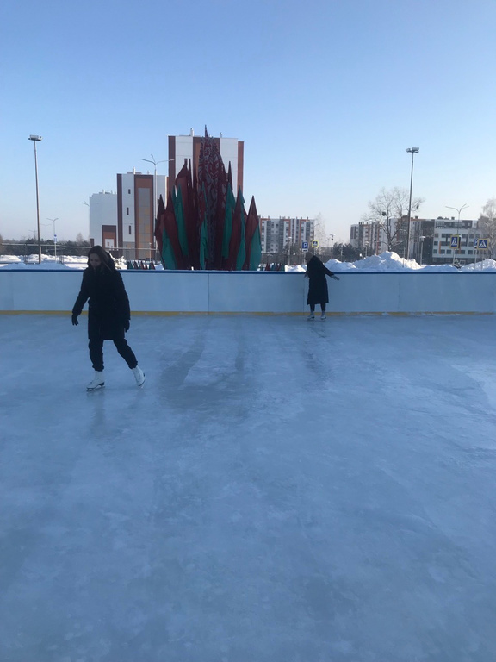
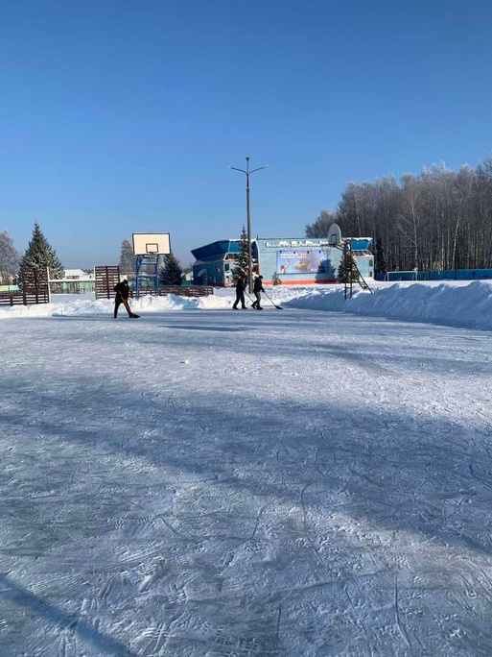
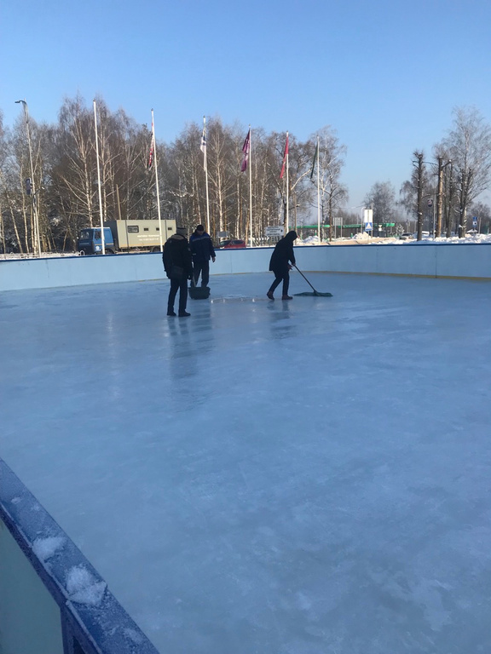
Подготовка к зимнему сезону для организации досуга населения

Slide 9
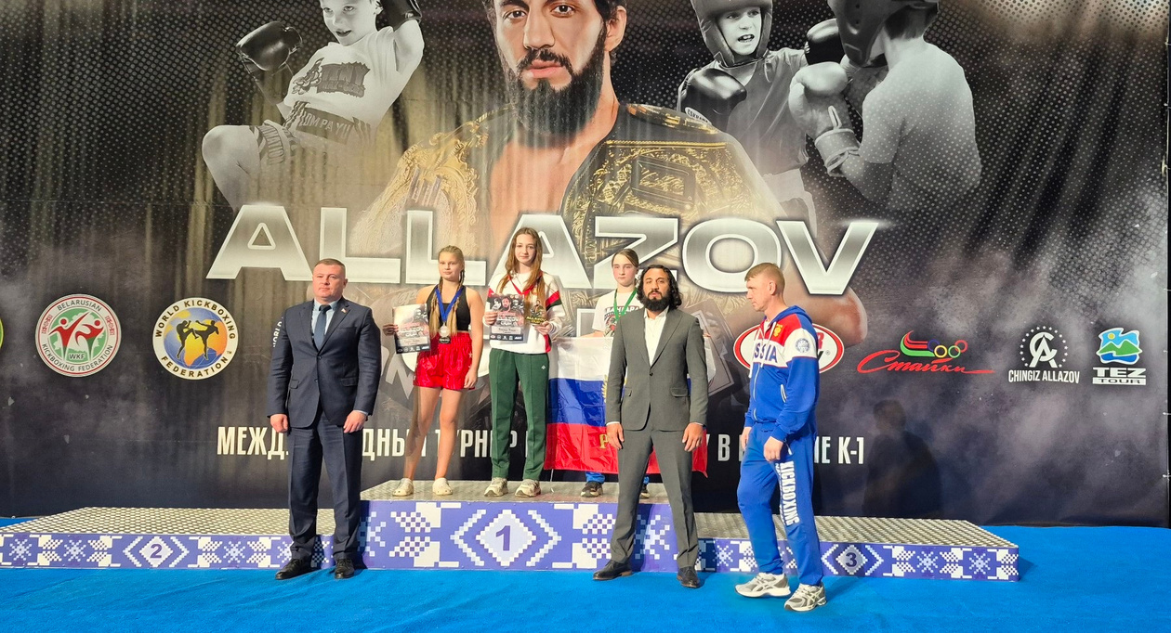
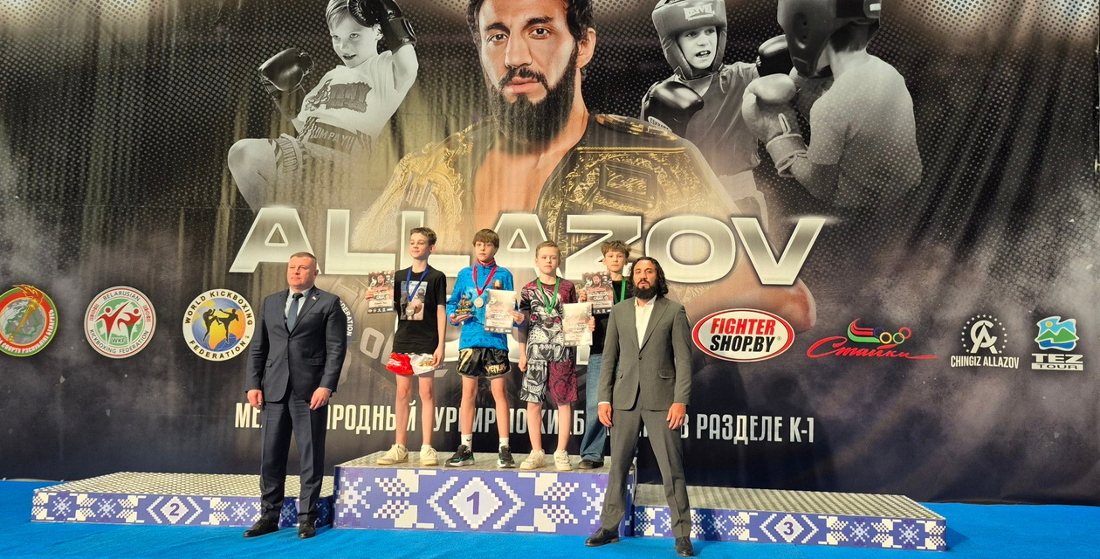
Участие в открытом республиканском турнире по кикбоксингу
WKF Chingiz Allazov Cup
19-22 марта 2026 г.
РЦОП “Стайки”

Slide 10
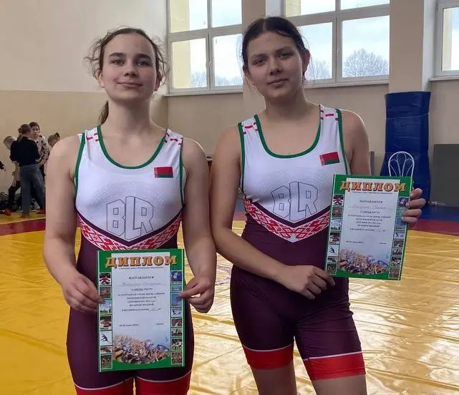
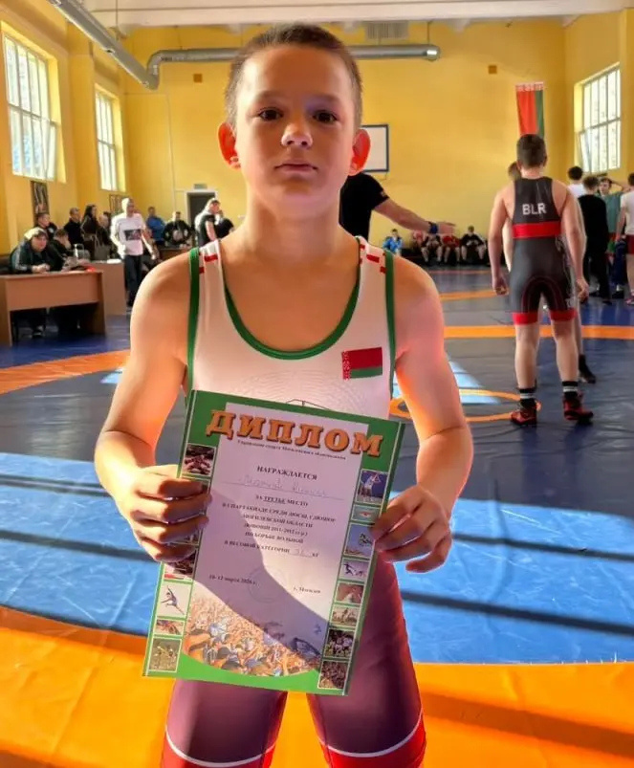
Осиповчане Кирилл Марчук, Екатерина Метлицкая и Татьяна Стацевич — бронзовые призёры областных соревнований по вольной борьбе
15-18 марта 2026 г.
г.Могилев

Slide 11
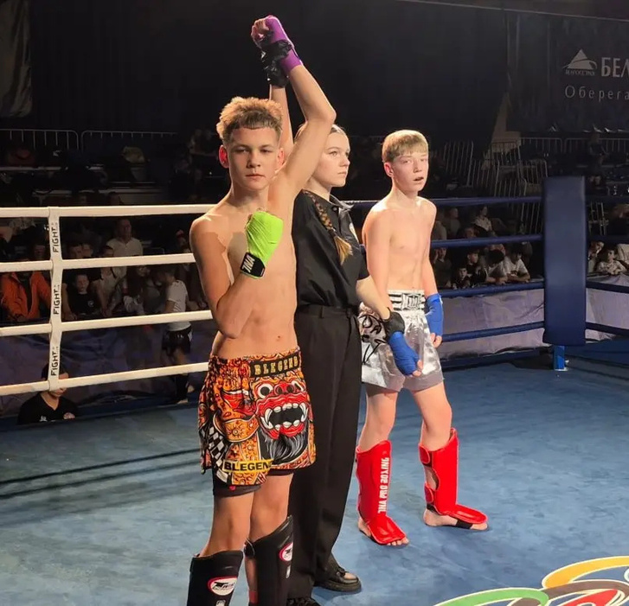
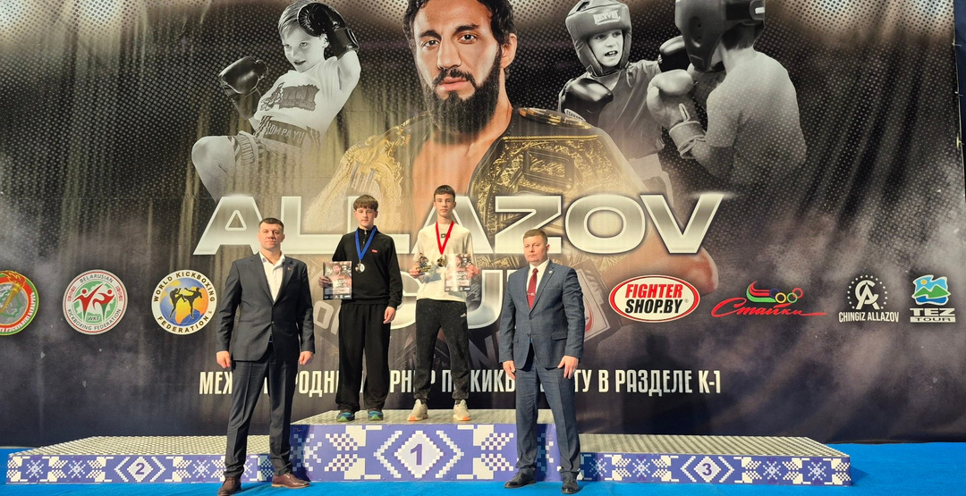



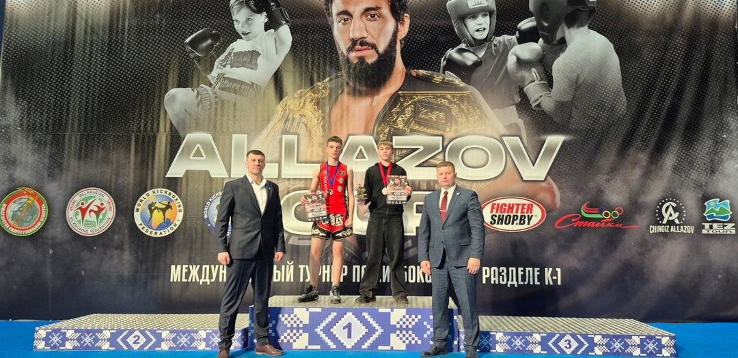
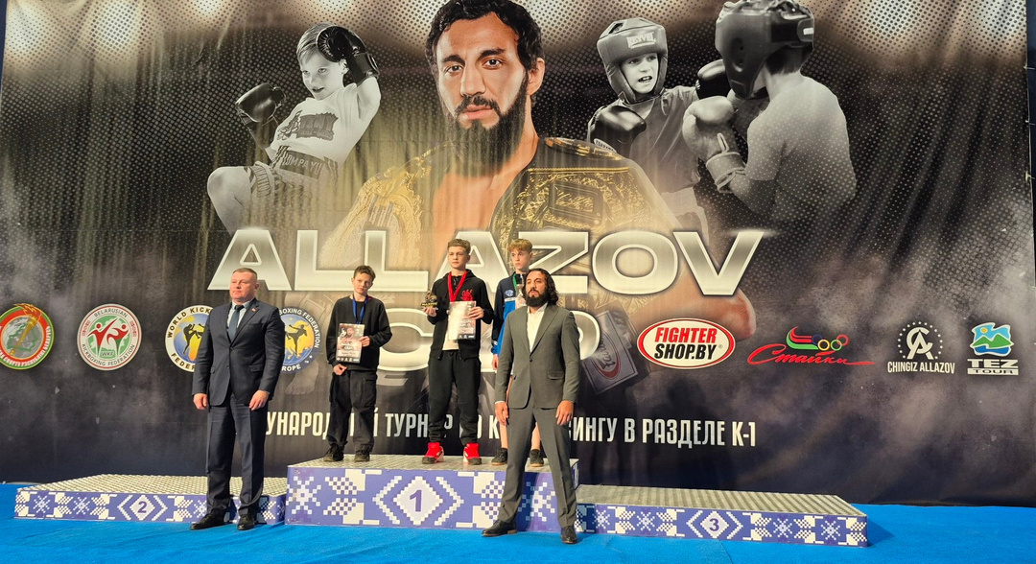
Осиповичскими спортсменами завоевано
13 медалей:
5 золтых
5серебряных
3 бронзовых

Slide 12
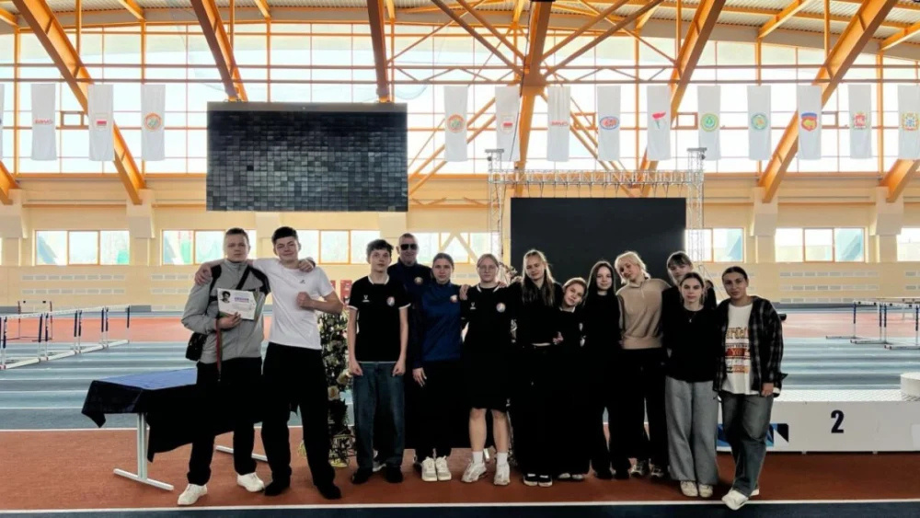
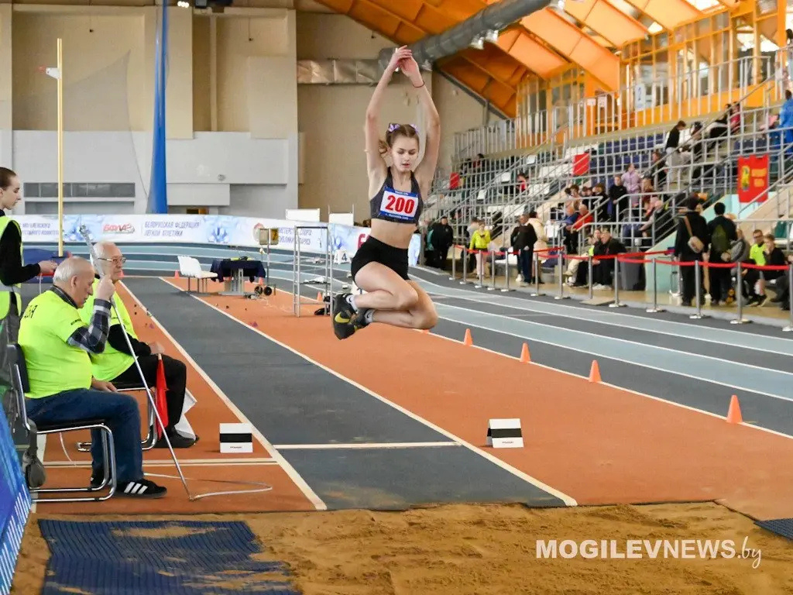
Открытые республиканские соревнования среди юношей и девушек 2011-2012 г.р. памяти заслуженного тренера БССР Василия Ерёмина
Софья Бизунок - 1 место в толкании ядра;
Сергей Примушко - 2 место в толкании ядра;
Алина Радачинская - 2 место в прыжках в длину.
10-11 марта 2026 г.
г.Могилев

Slide 13
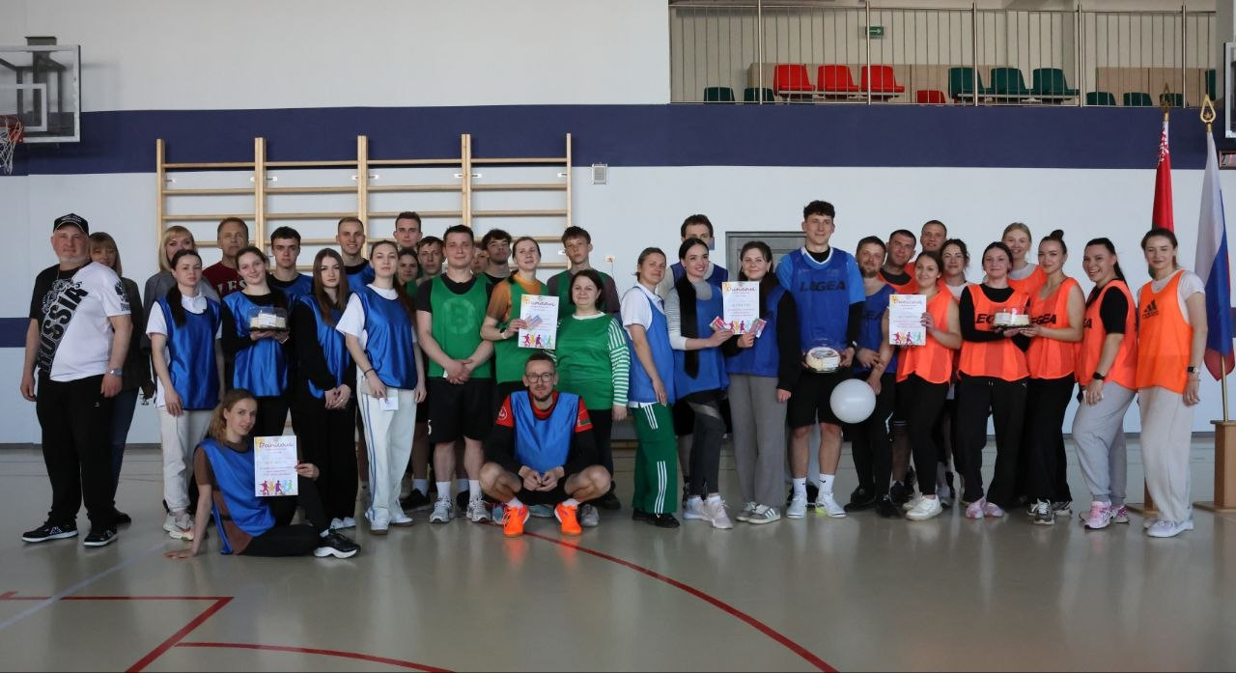
Спортивное мероприятие среди работающей молодежи
“Под небом единым!”, приуроченное ко Дню единения народов Беларуси и России
2 апреля 2026 г.

Slide 14
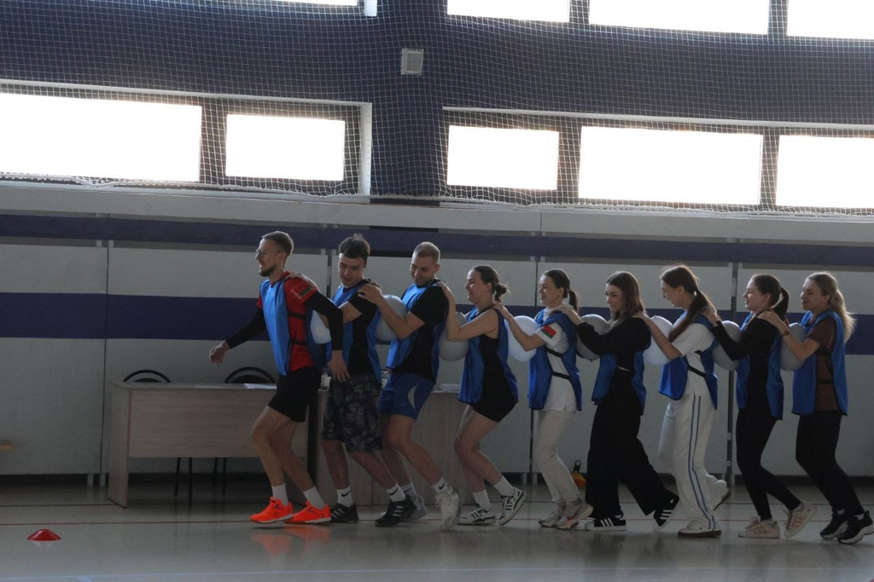
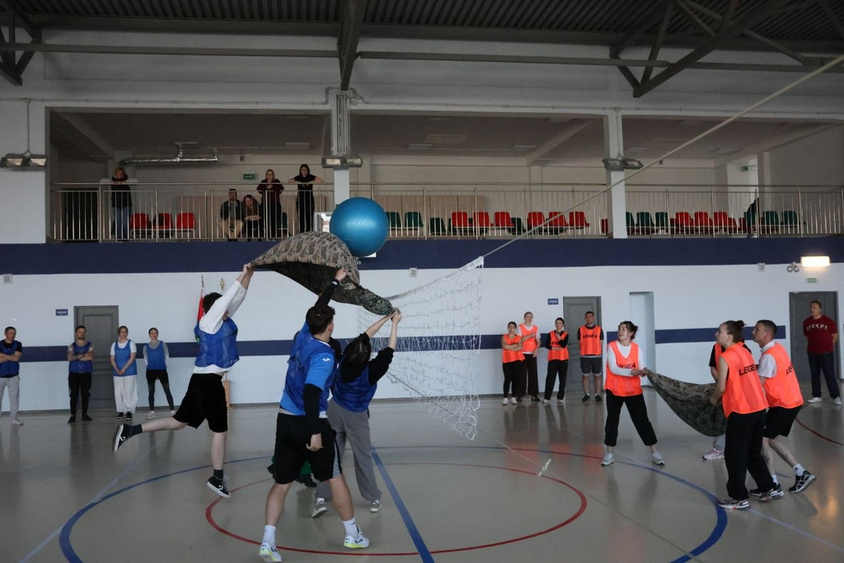
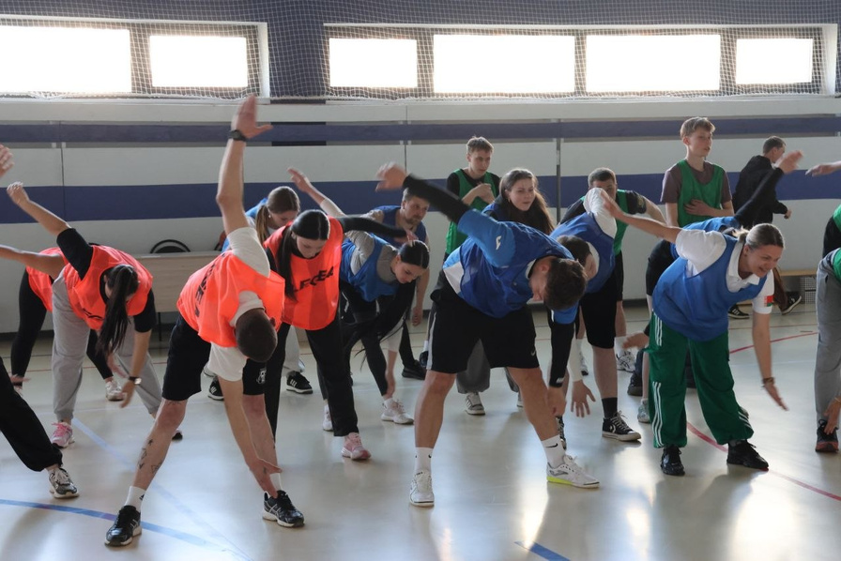
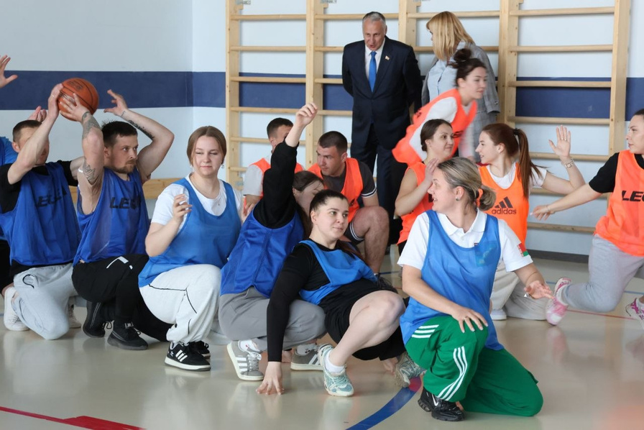

Slide 15
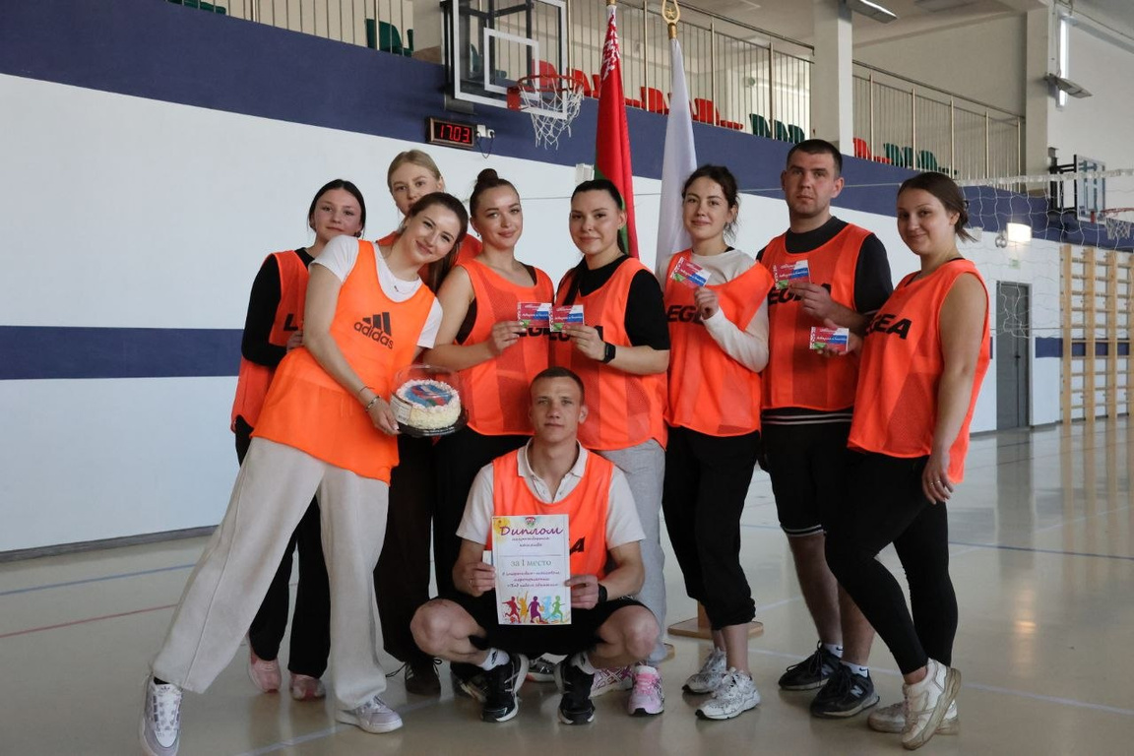
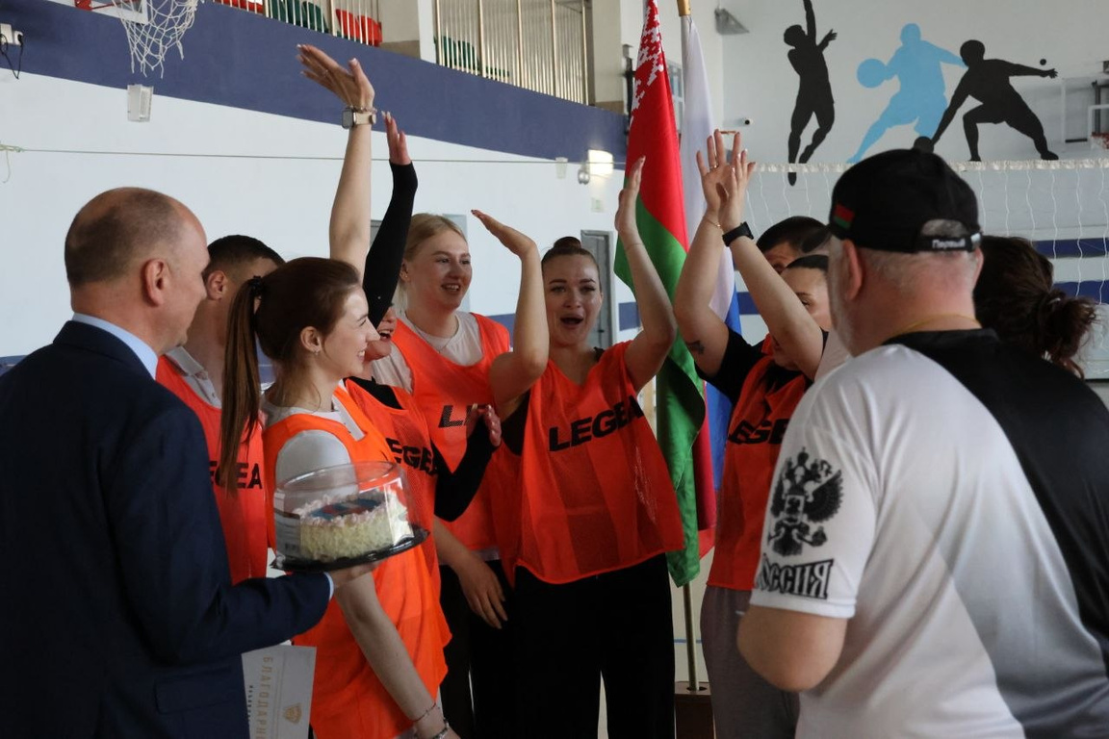

Slide 16
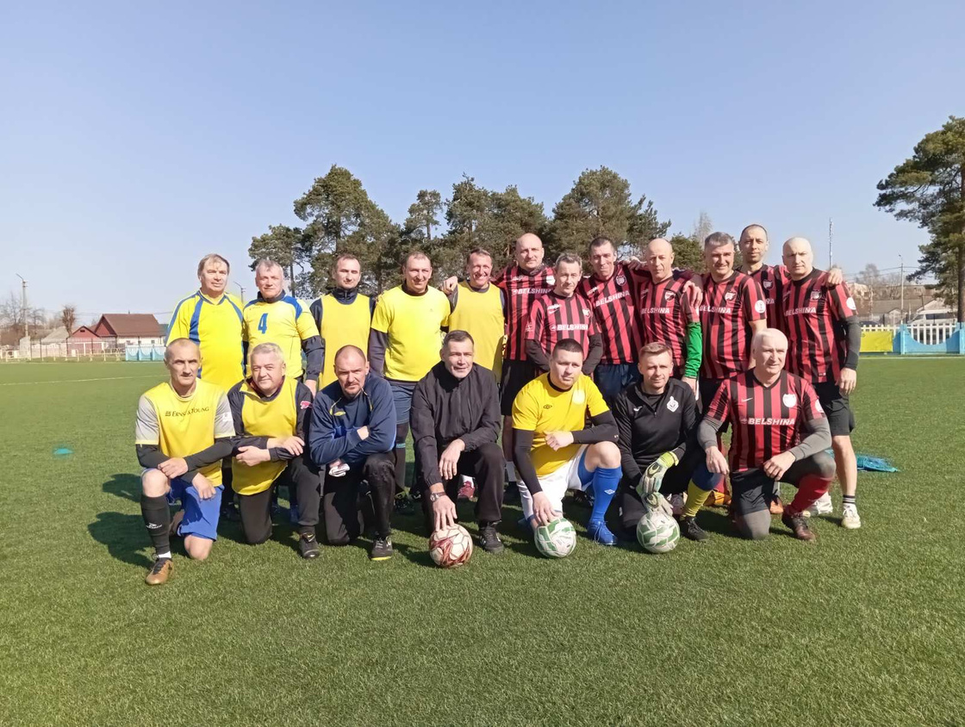
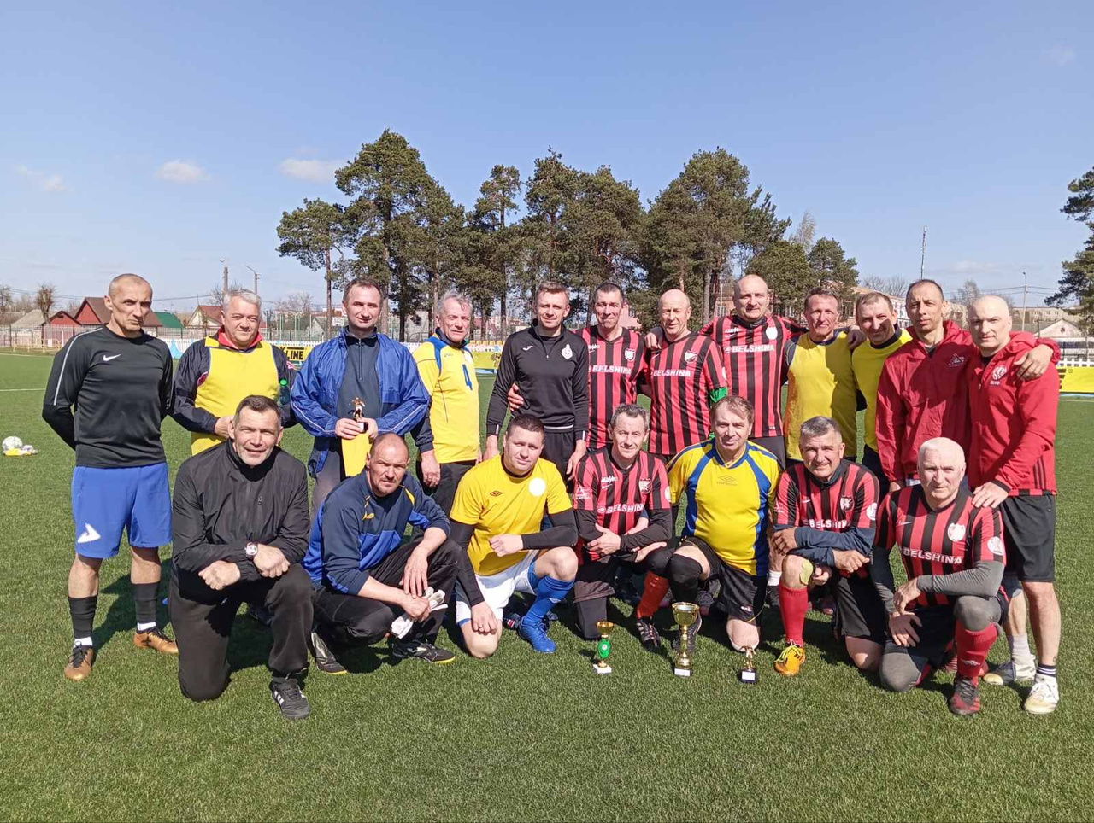
Турнир по футболу среди ветеранов футбола
“Кубок дружбы”
4 апреля 2026 г.

Slide 17
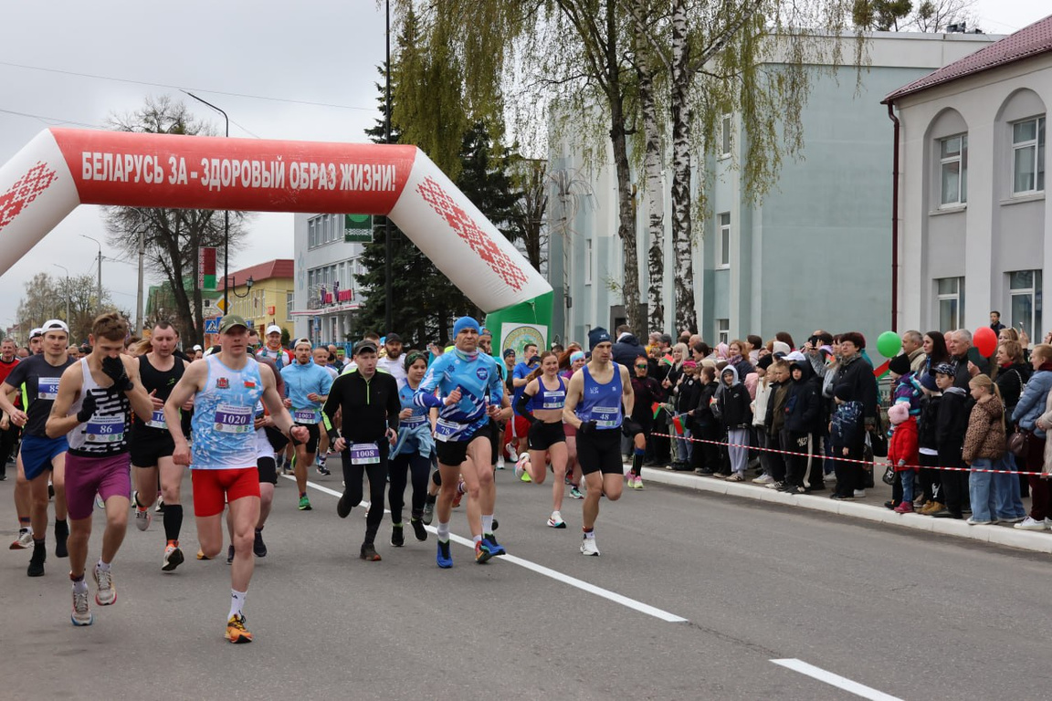
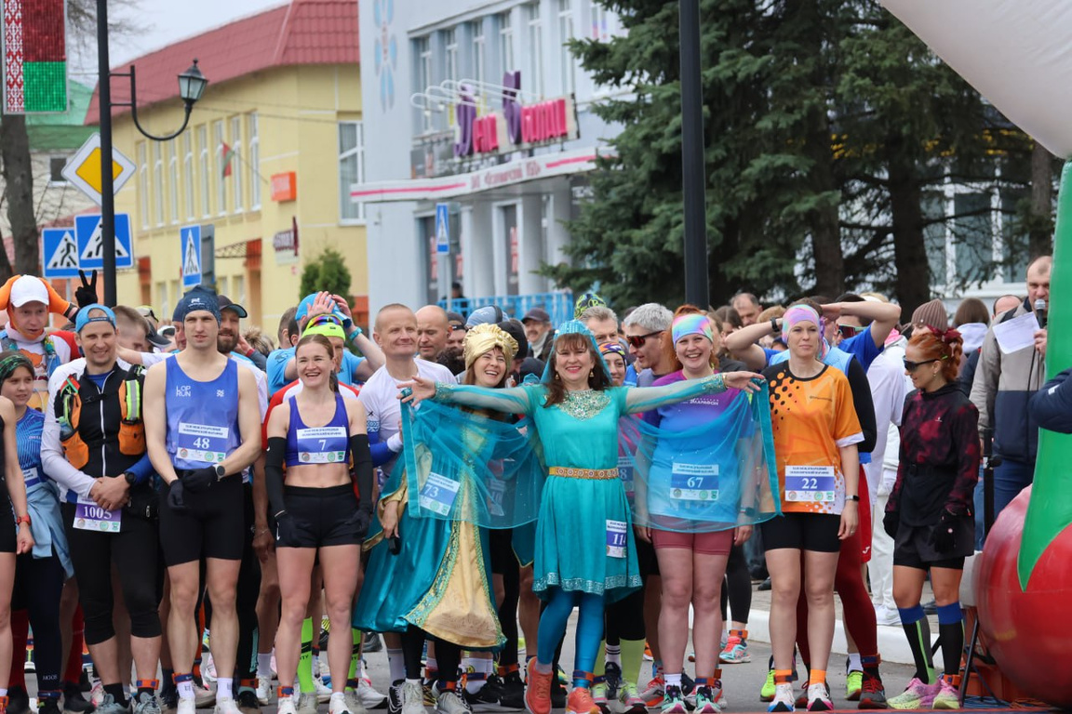
Международный осиповичский марафон
18 апреля 2026 г.

Slide 18
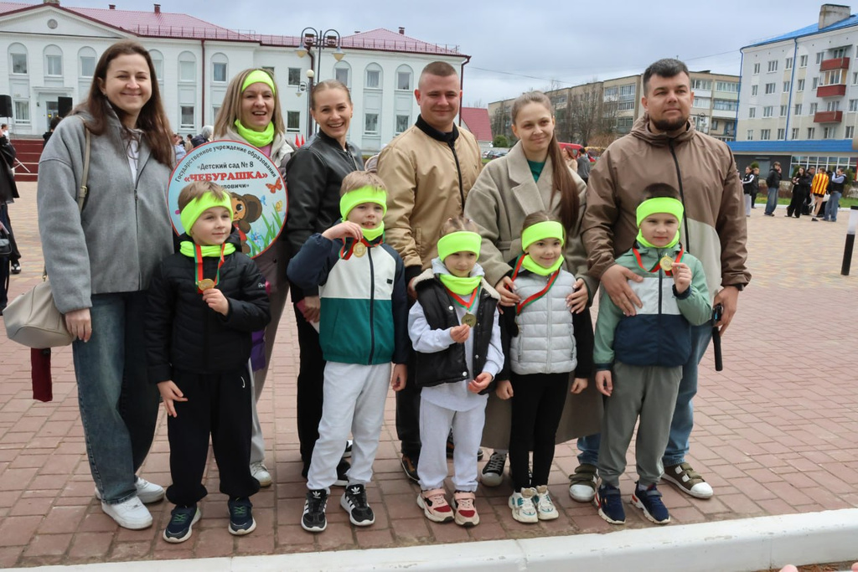
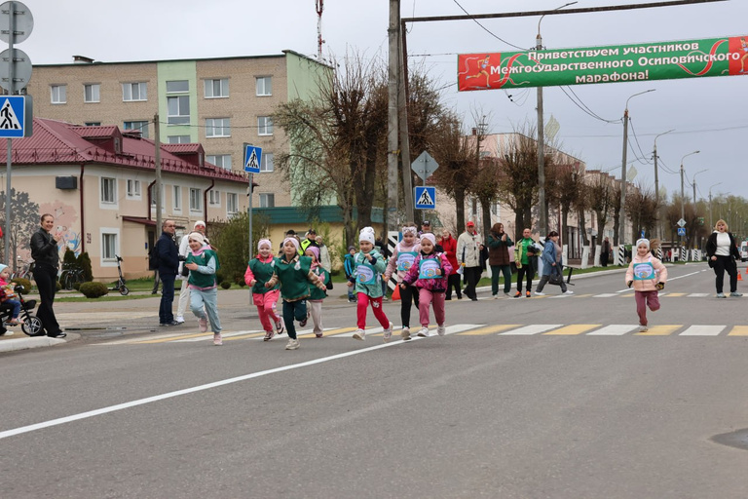
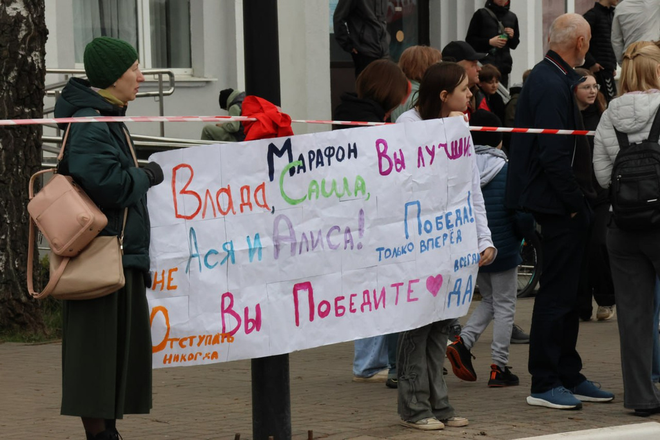
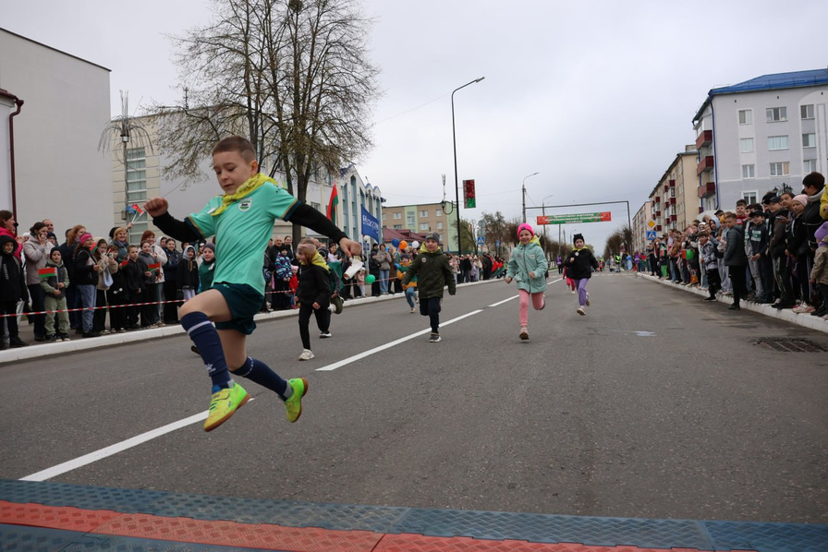

Slide 19
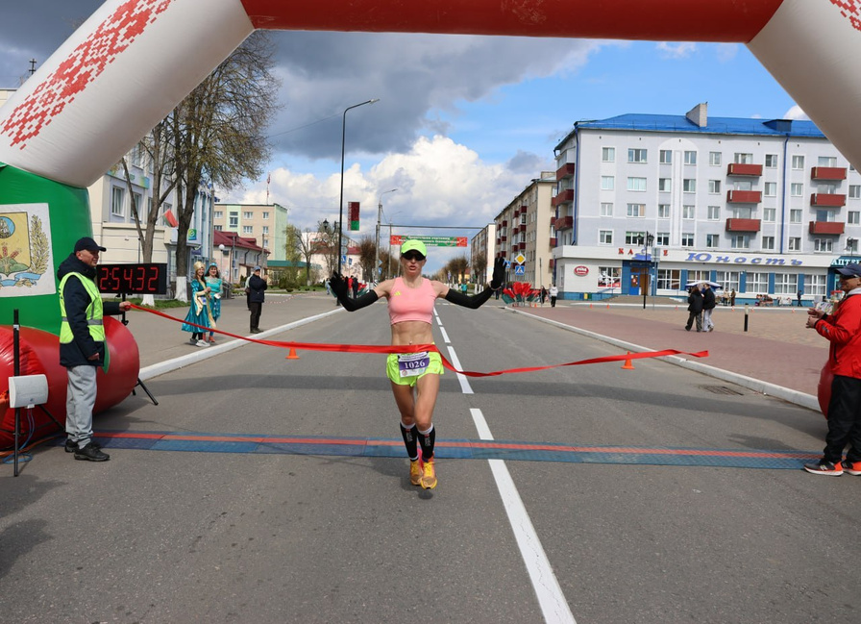
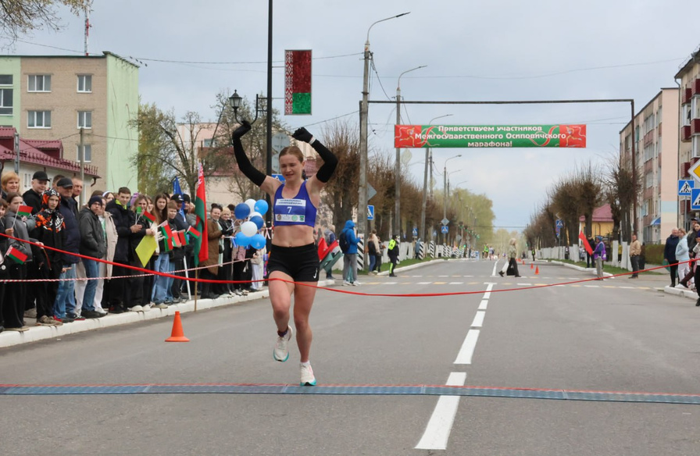
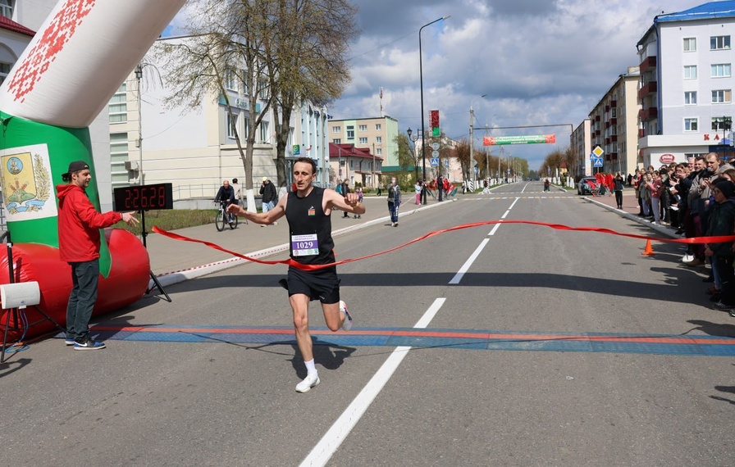



Slide 20

3 место в XXVIII Детско-юношеской баскетбольной лиге “Слодыч
”

Slide 21




Открытое первенство г.Бобруйска
Завоевано 9 медалей:
3
5
1
24 апреля 2026 г.
г.Бобруйск

Slide 22

Турнир по футболу, посвященный Празднику труда
1 мая 2026 г.

Slide 23



Приняли участие команды из г.Осиповичи,
г.Кличева и г.Березино

Slide 24



Победители
финальных соревнований по настольному теннису среди детей и юношества, занимающихся в группах и секциях по месту жительства среди девушек 2012-2014 г.р.
16 апреля 2026 г.
г.Быхов

Slide 25



Победители областных финальных соревнования по настольному теннису среди детей и юношества, занимающихся в группах и секциях по месту жительства среди юношей
2012-2014 г.р.
18 апреля 2026 г.
г.Быхов

Slide 26




Легкоатлетическая эстафета, посвященная
81-ой годовщине Победы советского народа в ВОВ
8 мая 2026 г.
аг.Жорновка

Slide 27



Велопробег, посвященный Дню Государственного флага, Государственного герба и Государственного гимна Республики Беларусь

Slide 28

Встреча председателя ассоциации
«Белорусская федерация футбола» Евгения Булойчика с воспитанниками Осиповичской ДЮСШ
8 мая 2026 г.

Slide 29

Осиповчане - ПОБЕДИТЕЛИ чемпионата города Бобруйска 2025/2026
октябрь 2025 - май 2026
г. Бобруйск

Slide 30



Slide 31

Спортландия «Папа, мама, я – спортивная семья», посвященная Дню семьи
15 мая 2026 г.

Slide 32





Slide 33




Slide 34






Сдача нормативов ГФОК Республики Беларусь
«Готов к труду и обороне»
16 мая 2026 г.

Slide 35

Воспитанница Осиповичской ДЮСШ
Алина Радачинская на Первенстве Республики Беларусь по лёгкой атлетике среди ДЮСШ выступила в составе сборной Могилёвской области и завоевала 2 медали:
🥈2 место в прыжках в высоту с результатом 160 см
🥈2 место в прыжках в длину — 5 м 42 см
22-24 апреля 2026 г.
г.Витебск

Slide 36

3 место на республиканских финальных соревнованиях по настольному теннису среди девочек 2012-2014 гг.р.
27-29 мая 2026 г.
РЦОП “Раубичи”

Slide 37


Хорошун Мария
Казак Анастасия
Альферович Ксения
Короткая Диана

Slide 38

Чемпионат и первенство Республики Беларусь по кикбоксингу (WAKO)
1-4 июня 2026 г.
РЦОП “Стайки”

Slide 39






Завоевано 19 медалей
6
5
8

Slide 40



Соревнования по легкой атлетике в программе районной спартакиады
6 июня 2026 г.

Slide 41




Slide 42

Велопробег, посвященный 85-летию начала ВОВ и празднованию Собора Белорусских святых
10 июня 2026 г.

Slide 43

IV открытый чемпионат Осиповичского района по пляжному волейболу «Горячий песок- 2026», посвященный Дню молодежи и
Году белорусской женщины
28 июня 2026 г.

Slide 44




Slide 45


Открытие спортивной площадки, построенной в рамках реализации проекта “Спорт для всех”
3 июля 2026 г.

Slide 46



Соревнования по стритболу в программе районной спартакиады

Slide 47



Турнир по футболу, посвященный памяти ликвидаторов аварии на Чернобыльской АЭС

